Slide 1

数据挖掘技术
许 伟
中国人民大学信息学院经济信息管理系
weixu@ruc.edu.cn
lisa.ruc.edu.cn
04/25/2020

Slide 2



数据挖掘介绍
人类产生的数据量正在呈指数级增长
大量新数据源的出现则导致了非结构化、半结构化数据爆发式的增长
面对数据存储设备中海量的数据，如何从大量繁杂冗余的数据中发现有价值的信息并将其转化成有组织、有意义的知识，成了学科研究的重要课题。
正是由于这种需求，数据挖掘诞生了。

Slide 3
数据挖掘介绍
数据挖掘
  是指从隐性的、过去未知的、潜在有用的数据中萃取信息的过程
数据挖掘的思想
  在于将数据从数据库中提取、转换成具有一定格式的数据形式，并从中寻找出某些特定的数据规律或是数据模式。
  通过这些模式和规律，可以对未来的数据进行一定程度的模拟和预测。
Notes:
数据挖掘（Data Mining，DM），是指从隐性的、过去未知的、潜在有用的数据中萃取信息的过程。数据挖掘也是数据库中知识发现（Knowledge Discovery from Database, KDD）中的一个重要步骤。它的概念最早在1995年美国计算机年会（ACM）上所提出。数据挖掘的思想，在于将数据从数据库中提取、转换成具有一定格式的数据形式，并从中寻找出某些特定的数据规律或是数据模式。通过这些模式和规律，可以对未来的数据进行一定程度的模拟和预测。

Slide 4
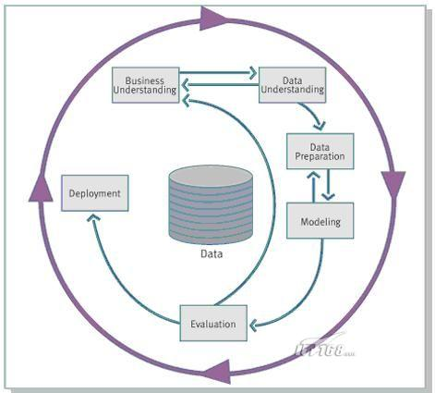
数据挖掘介绍
SIG CRISP-DM模型：
Notes:
SPSS提出的5A法，即访问（Access）、分析（Analyze）、评估（Assess）、行动（Action）、自动化（Automate）
SAS提出的SEMMA法 ，即抽（Sample）、探索（Explore）、建模（Model）、修正（Modify）、评估（Assess）
数据挖掘特别兴趣小组（Special interest Group，SIG）提出的“跨行业数据挖掘过程标准”，即CRISP-DM（Cross-Industry Standard Process for Data Mining）。六个阶段分别是：商业理解（Business Understanding）、数据理解（Data Understanding）、数据准备（Data Preparation）、建立模型（Modeling）、模型评估（Evaluation）和结果部署（Deployment）
Two Crows提出的模型：Define Business Problem-Build Data Mining Database-Explore Data-Prepare Data for Modeling-Building Model- Evaluation Model-Deploy Model and Result

Slide 5
数据挖掘介绍
数据挖掘步骤
1
3
数据预处理
数据挖掘方法的运用
2
4
数据仓库的建立
数据挖掘结果的评估
Notes:
数据挖掘需要进行数据预处理、数据仓库的建立、数据挖掘方法的运用、数据挖掘结果的评估等过程

Slide 6
数据挖掘介绍
数据预处理
  数据清洗
    噪声数据、缺失数据、不一致数据、错误数据
  数据集成
    多个数据源→一致的数据存储
  数据变换
    压缩数据维度
  数据规约
    减少数据存储空间

Slide 7
数据挖掘介绍
数据仓库建立
  数据仓库特点
    面向主题、集成、相对稳定、反应历史变化
  数据仓库组成
    数据仓库数据库、数据抽取工具、元数据、访问工具、数据集市、数据仓库管理以及信息发布系统
  数据仓库设计、建立、测试
Notes:
数据仓库将分散在各个不同数据库系统（Database System，DBS）中的数据安全、平稳、有效的集成一个共同的平台上，并对数据进行再加工，形成了一个综合的、面向分析的环境，从而更好地支持了决策分析。而建立基于数据库系统基础上的数据仓库，实现在数据库系统之上的高层管理、智能管理以及知识管理，已成为目前实现数据挖掘和支持高层管理决策分析的目标。

Slide 8
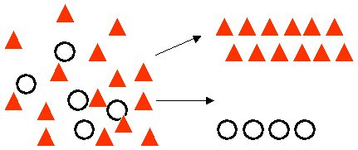
数据挖掘介绍
数据挖掘方法——分类
1
2
构建分类模型
模型预测分类
构建分类模型，用于描述给定的数据集合，通过分析由属性描述的数据集合来建立反映数据集合特性的模型
使用已构建的模型来预测给定的数据对象的类别
Notes:
第一阶段主要完成的是构建分类模型，用于描述给定的数据集合，通过分析由属性描述的数据集合来建立反映数据集合特性的模型。
第二阶段就是使用已构建的模型来预测给定的数据对象的类别。

Slide 9
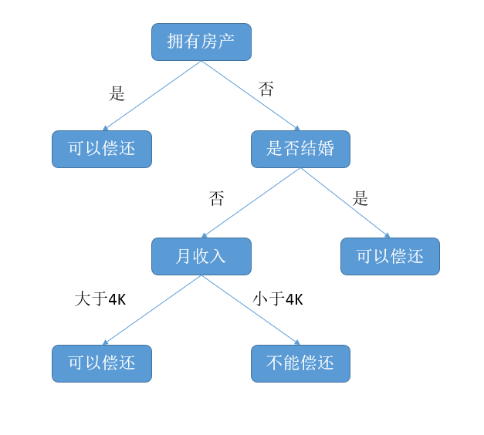
数据挖掘介绍
数据挖掘方法——分类
  决策树分类方法
    表现形式是类似于流程图的树结构，在决策树的内部结点进行属性值测试，并根据属性值判断由该结点引出的分支。
    内部结点是属性或者属性的集合，而叶结点代表样本所属的类或类分布。

Slide 10

数据挖掘介绍
数据挖掘方法——分类
  贝叶斯分类方法
    利用统计学的贝叶斯定理，来预测类成员的概率；
    即给定一个样本，计算该样本属于一个特定的类的概率。
    贝叶斯定理是关于随机事件A和B的条件概率和边缘概率的一则定理。
    其中P(A|B)是在B发生的情况下A发生的可能性。
    P(A)是A的先验概率或称边缘概率，P(A|B)是已知B发生后A的条件概率，也被称作A的后验概率。
Notes:
贝叶斯定理可表述为：后验概率=标准相似度*先验概率

Slide 11
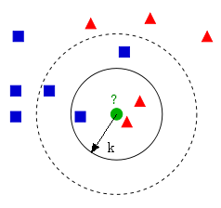
数据挖掘介绍
数据挖掘方法——分类
  K-近邻分类方法
    K-近邻方法不是事先通过数据来学好分类模型，再对未知样本分类；
    K-近邻方法是事先存储带有标记的样本集；
    给一个没有标记的样本，找已知
    样本集中k个与之相近的样本，
    用多数的类为未知样本定类。
Notes:
k-近邻分类方法不是事先通过数据来学好分类模型，再对未知样本分类，而存储带有标记的样本集，给一个没有标记的样本，用样本集中k个与之相近的样本对其进行即时分类。

Slide 12
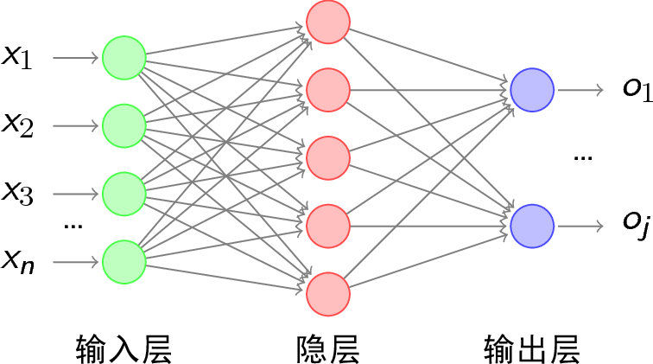
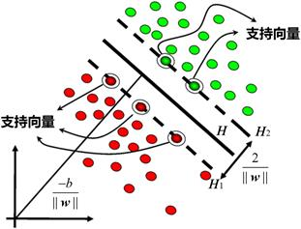
数据挖掘介绍
数据挖掘方法——分类
  神经网络分类方法
  遗传算法分类方法
  支持向量机
  ……

Slide 13
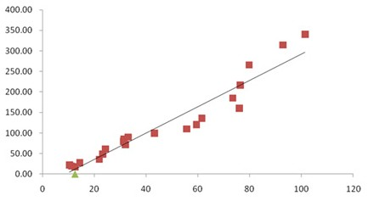
数据挖掘介绍
数据挖掘方法——回归
回归分析是指对具有相关关系的现象，根据其关系形态，选择一个合适的数学模型，用来近似地表示变量间的平均变化关系的一种统计方法。
也可以说回归分析是研究一个变量关于另一个（些）变量的具体依赖关系的计算方法和理论。

Slide 14

数据挖掘介绍
数据挖掘方法——回归
  线性回归
    一元线性回归
    多元线性回归

Slide 15
数据挖掘介绍
数据挖掘方法——回归
  非线性回归
    可化为线性模型的非线性回归模型
    变量间非线性
    参数间线性
    不可化为线性模型的非线性回归模型
变量代换
线性模型

Slide 16
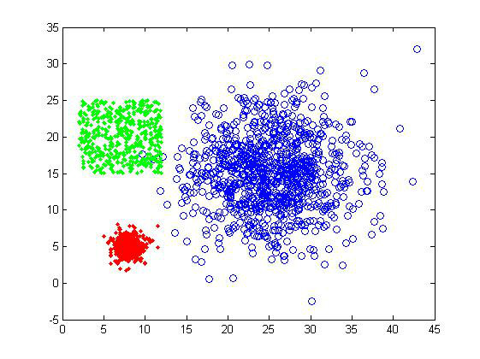
数据挖掘介绍
数据挖掘方法——聚类
作为数据挖掘中的一个功能，聚类分析能作为一个独立的工具来获得数据分布的情况，并且概括出每个簇的特点，或者集中注意力对特定的某些簇做进一步的分析。
聚类目标：
一个簇内的数据尽量相似（类内差异）；
不同簇的数据尽量不相似（类间差异）。

Slide 17
数据挖掘介绍
数据挖掘方法——聚类
  聚类作为其他算法的预处理步骤
    聚类获得数据的基本概况，进一步提高特征抽取或分类的精确度和挖掘效率
  聚类作为独立工具获得数据的分布情况
    观察每个簇的特点，集中对特定簇做分析
    市场细分、目标顾客定位、业绩评估、生物种群划分等
  聚类帮助完成孤立点挖掘
    孤立点存在的原因
    在金融欺诈探测中，孤立点可能预示着欺诈行为的存在
Notes:
聚类在数据挖掘中的典型应用有以下几个方面。第一、聚类分析可以作为其它算法的预处理步骤：利用聚类进行数据预处理，可以获得数据的基本概况，在此基础上进行特征抽取或分类就可以提高精确度和挖掘效率。也可将聚类结果用于进一步关联分析，以获得进一步的有用信息。第二、可以作为一个独立的工具来获得数据的分布情况：聚类分析是获得数据分布情况的有效方法。通过观察聚类得到的每个簇的特点，可以集中对特定的某些簇作进一步分析。这在诸如市场细分、目标顾客定位、业绩估评、生物种群划分等方面具有广阔的应用前景。第三、聚类分析可以完成孤立点挖掘：许多数据挖掘算法试图使孤立点影响最小化，或者排除它们。然而孤立点本身可能是非常有用的。如在金融欺诈探测中，孤立点可能预示着金融欺诈行为的存在。

Slide 18
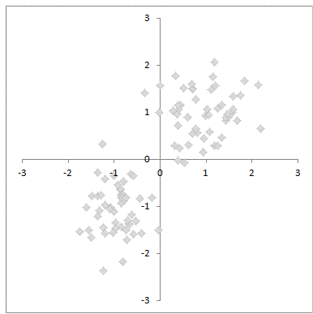
数据挖掘介绍
数据挖掘方法——聚类
  划分法
  对于给定的k类，算法首先给出一个初始的划分方法，以后通过反复迭代的方法改变划分，使得每一次改进之后的划分方案都较前一次更好。
Notes:
划分聚类算法的主要思想：给定一个有n个对象的数据集，划分聚类技术将构造数据k个划分，每一个划分就代表一个簇，k n。也就是说，它将数据划分为k个簇，而且这k个划分满足下列条件：
（1）每一个簇至少包含一个对象。
（2）每一个对象属于且仅属于一个簇。
对于给定的k，算法首先给出一个初始的划分方法，以后通过反复迭代的方法改变划分，使得每一次改进之后的划分方案都较前一次更好。

Slide 19
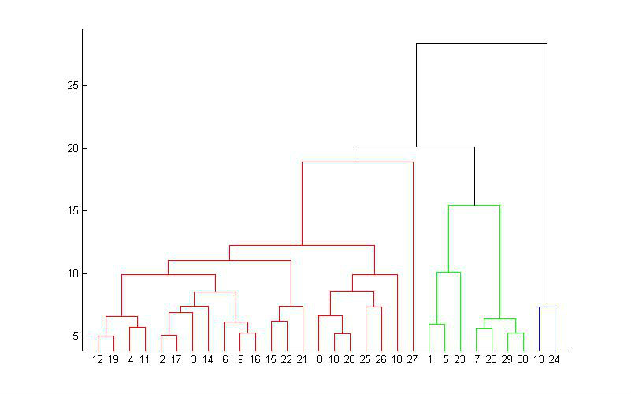
数据挖掘介绍
数据挖掘方法——聚类
  层次法
凝聚的层次聚类：
自底向上
①将每个对象作为一个簇
②合并原子簇为越来越大的簇
③某个终结条件被满足
凝聚的层次聚类：
自顶向下
①将所有对象置于一个簇中
②逐渐细分为越来越小的簇
③某个终结条件被满足
Notes:
凝聚的层次聚类：一种自底向上的策略，首先将每个对象作为一个簇，然后合并这些原子簇为越来越大的簇，直到某个终结条件被满足。
分裂的层次聚类：采用自顶向下的策略，它首先将所有对象置于一个簇中，然后逐渐细分为越来越小的簇，直到达到了某个终结条件。
层次凝聚的代表是AGNES算法。层次分裂的代表是DIANA算法。

Slide 20
数据挖掘介绍
数据挖掘方法——聚类
  密度法
  密度法思想：只要一个区域中的点的密度大于某个域值，就把它加到与之相近的聚类中去。
  这类算法能克服基于距离的算法只能发现“类圆形”的聚类的缺点，可发现任意形状的聚类，且对噪声数据不敏感。
  但计算密度单元的计算复杂度大，需要建立空间索引来降低计算量，且对数据维数的伸缩性较差。

Slide 21
数据挖掘介绍
数据挖掘方法——聚类
  其他聚类方法
    基于网格的聚类
    基于模型的聚类

Slide 22
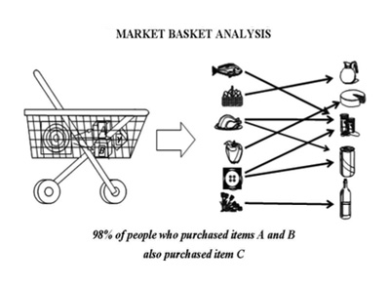

数据挖掘介绍
数据挖掘方法——关联
最初提出的动机是针对购物篮分析问题提出的，其目的是为了发现交易数据库中不同商品之间的联系规则。
“啤酒与尿布”的故事
Notes:
在一家超市中，通过大数据分析发现了一个特别有趣的现象：尿布与啤酒这两种风马牛不相及的商品的销售数据曲线竟然初期的相似，于是就将尿布与啤酒摆在一起。没想到这一举措居然使尿布和啤酒的销量大幅增加了。这可不是一个笑话，而是一直被商家所津津乐道的发生在美国沃尔玛连锁超市的真实大数据案例。原来，美国的妇女通常在家照顾孩子，所 以她们经常会嘱咐丈夫在下班回家的路上为孩子买尿布，而丈夫在买尿布的同时又会顺手购买自己爱喝的啤酒。

Slide 23
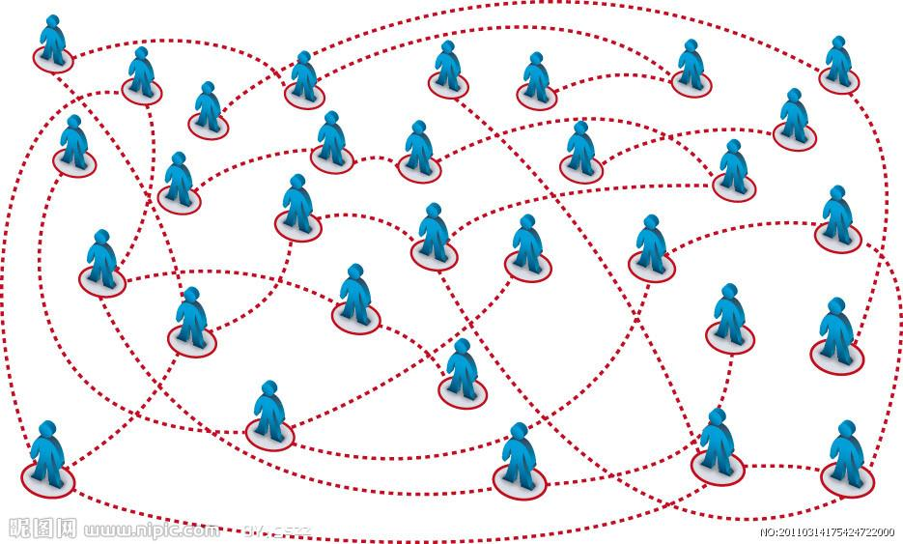
数据挖掘介绍
数据挖掘方法——社会网络挖掘
适合用于在数据节点众多、相互间关系复杂、节点本身属性多样的情势下对其中隐含的信息进行挖掘。
构成社会网络的主要因素有：行动者、关系纽带、二人组、三人组、子群
和群体。
Notes:
构成社会网络的主要因素有：行动者（Actor）、关系纽带（Relational Tie）、二人组（Dyad）、三人组（Triad）、子群（Subgroup）和群体（Group）。其中，行动者除了可以代表个人，还可以代表一个群体性的社会单位。每个行动者在网络中被标记为一个节点（Node）。其中，每个节点（行动者）本身带有若干属性（Attribute）或特征（Feature），可用于描述这个节点的情况。关系纽带指的是各个节点之间的关联属性，节点间的关系可以是各个类型的单向或双向的联系。不同的节点在相同关系下由于自身的联系可以构成不同的子群，而由人数的不同还可分成二人组、三人组或多人组的群体。

Slide 24
数据挖掘介绍
数据挖掘方法——复杂数据挖掘
  数据流挖掘
    在入侵检测、网络监控、金融服务、电子商务、股票交易等众多领域中，数据以流的形式出现
  文本挖掘
    分词：基于词典、基于标准
    文本分类、文本聚类

Slide 25


数据挖掘介绍
数据挖掘评估
  保持（holdout）和k-折交叉检验（k-fold cross-validation）
    给定数据随机划分成两个独立的集合：训练集和测试集
    训练集用于建立模型，再用测试集检验模型精确度
    将保持的方法重复k次，总体准确率为k次的平均值。
  精确率和召回率度量
 | 正类 | 负类
判断为正类 | TP | FP
判断为负类 | FN | TN

Slide 26
金融数据挖掘过程
SIG CRISP-DM模型：
Notes:
SPSS提出的5A法，即访问（Access）、分析（Analyze）、评估（Assess）、行动（Action）、自动化（Automate）
SAS提出的SEMMA法 ，即抽（Sample）、探索（Explore）、建模（Model）、修正（Modify）、评估（Assess）
数据挖掘特别兴趣小组（Special interest Group，SIG）提出的“跨行业数据挖掘过程标准”，即CRISP-DM（Cross-Industry Standard Process for Data Mining）。六个阶段分别是：商业理解（Business Understanding）、数据理解（Data Understanding）、数据准备（Data Preparation）、建立模型（Modeling）、模型评估（Evaluation）和结果部署（Deployment）
Two Crows提出的模型：Define Business Problem-Build Data Mining Database-Explore Data-Prepare Data for Modeling-Building Model- Evaluation Model-Deploy Model and Result

Slide 27
金融数据挖掘-银行信用卡交易欺诈监测
互联网发展对信用卡行业的影响
顺应互联网的兴起，信用卡产业出现了网络申请办卡、网银激活开卡、网上商城消费、网上支付平台缴费还款、手机APP和微信服务平台查询等多种新型业务模式，并且创新不断加快。同时，我国信用卡收单参与主体增多，收单方式多样化，银行和非金融支付机构积极应对发展趋势，纷纷加强了对收单终端机具以及支付方式的创新，相继推出手机银行、NFC支付、二维码支付、声波支付、手机POS等产品。
中国互联网欺诈情况
2014年，互联网欺诈损失金额为2245.4万元，比上年增长59.1%；互联网欺诈损失占比为14.8%，比上年增长4个百分点。
——《中国信用卡产业发展蓝皮书》 (2014)

Slide 28
金融数据挖掘-银行信用卡交易欺诈监测
信用卡的风险类型
信用风险：用户由于个人原因，发生贷款违约或者长期未能偿还信用贷款的风险。
截至2014年12月末，我国信用卡未偿信贷余额2.3万亿元，比上年增长27.2%。逾期半年未偿信贷总额为357.6亿元，较2013年底增加105.7亿元，比上年增长42.0%。逾期半年未偿信贷总额占期末未偿信贷总额的1.53%，占比较上年末上升0.16个百分点，信贷潜在风险继续上升。
——《中国信用卡产业发展蓝皮书》 (2014)
欺诈风险：
 | 第一方欺诈 | 第三方欺诈
申请欺诈 | 申请人伪造个人信息申请信用卡 | 冒用他人信息申请信用卡
交易欺诈 | 恶意透支，恶意否认交易行为 | 盗用他人卡片进行交易

Slide 29
金融数据挖掘-银行信用卡交易欺诈监测
信用卡交易欺诈类型
卡在现场欺诈：
在20世纪70年代，信用卡的欺诈的形式主要是卡在现场（线下）为主，这类欺诈形式中，信用卡都是以实体卡的形式被盗用。欺诈方式主要包含失窃卡盗刷、账户盗用、伪造卡欺诈、商户欺诈等。
卡不在现场欺诈：
到了20世纪80年代和90年代，随着邮购和电话购物在美国的兴起，卡不在现场类型的欺诈也逐步开始改变。欺诈方式主要是伪造网页、盗取卡号密码、信用卡生成器等。
——Tej, Paul, et al. (2003), Bhattacharyya, Siddhartha, et al. (2011)
2014年中国信用卡欺诈排名前几位的欺诈类型：伪卡虚假交易、互联网欺诈、失窃卡和账户盗用。
——《中国信用卡产业发展蓝皮书》 (2014)

Slide 30
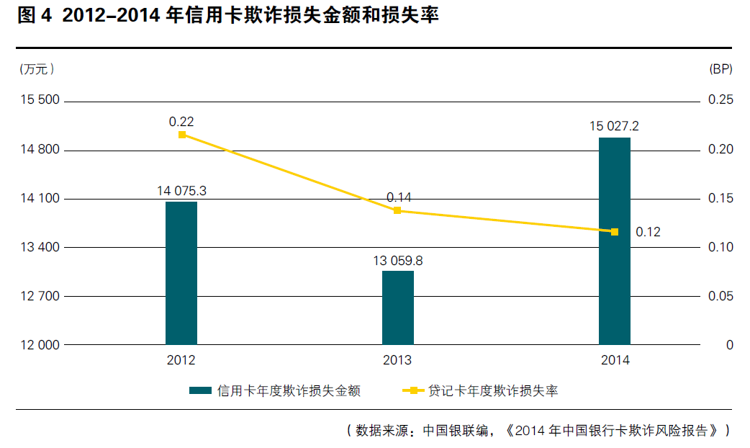
金融数据挖掘-银行信用卡交易欺诈监测
中国信用卡交易欺诈损失情况
中国信用卡互联网欺诈情况
2014年，信用卡互联网欺诈损失金额为2245.4万元，比上年增长59.1%；互联网欺诈损失占比为14.8%，比上年增长4个百分点。
——《中国信用卡产业发展蓝皮书》 (2014)

Slide 31
金融数据挖掘-银行信用卡交易欺诈监测
世界各地信用卡交易欺诈损失情况
2012年，在美国地区，通过网上欺诈的交易金额已经达到了35亿美金，相比于2010年增加了30%。
——CyberSource (2013)
2012年，在欧洲地区，欺诈交易的金额达到了13.3亿欧元，相比于2011年增加了14.8%。其中，通过非传统渠道（移动支付，网络支付）的交易占比60%，在2008年占比48%。
——European Central Bank (2014)

Slide 32
金融数据挖掘-银行信用卡交易欺诈监测
信用卡反欺诈的方法演变
预防欺诈
  人工复审
  PIN码（Personal Identification Number）
  地址验证系统（AVS）
  卡号验证机制（SVM）
  信用卡黑名单
  商户黑名单
  生物测定学（指纹，签字，视网膜识别等）
  Smart Card
监测欺诈
  基于规则的专家系统
  机器学习/统计学习
  ......

Slide 33
金融数据挖掘-银行信用卡交易欺诈监测
信用卡反欺诈面临的问题和挑战：
1. 不平衡数据：
欺诈交易相比于正常交易来说，量非常小，一般来说，欺诈率小于0.1%-0.2%。
2. 标签缺失：
由于欺诈定义和欺诈发现延迟的问题，欺诈标签可能出现误打或者缺失的情况。
3. 欺诈模式更新
欺诈者在不断更新自己的欺诈模式，因此欺诈模型需要不断更新。
4. 实时反欺诈的需求
由于信用卡交易量大，实时侦测欺诈交易非常困难，但是对于用户来说也非常重要。
5. 真实数据难以获取
信用卡交易和欺诈数据属于商业机密数据，在学术界难以获取。
——Krivko, M. (2010)

Slide 34
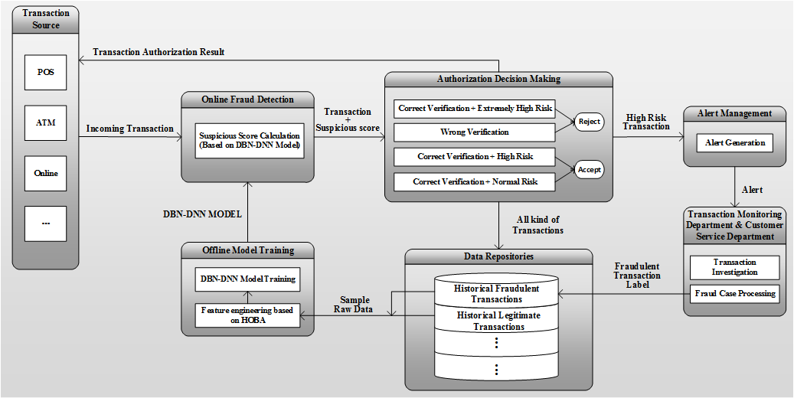
金融数据挖掘-银行信用卡交易欺诈监测
Our Innovation :
Feature Engineering based on Homogeneity-Oriented Behavior Analysis (HOBA)
Deep belief network (DBN) for Credit card fraud detection
Credit card fraud detection process:

Slide 35
金融数据挖掘-银行信用卡交易欺诈监测
Feature Engineering based on Homogeneity-Oriented Behavior Analysis (HOBA)
Aggregation characteristic——聚合交易类型（消费，取现，转账等）
Aggregation period——聚合时间窗口（短期，中期，长期）
Transaction behavior measure——统计维度（金额，频数，时间间隔，地理间隔）
Aggregation statistics——统计方法（总和，平均值，标准差等）
Example:
Aggregation characteristic | Aggregation period | Transaction behavior measure | Transaction behavior measure
消费 | 一天 | 金额 | 总和
取现 | 一周 | 频数 | 平均值
转账 | 一个月 | 时间间隔 | 标准差
商户 | 三个月 | 地理间隔 | …
地点 | … | 余额 | …
… | …
过去一天消费交易的金额总和
过去一周取现交易的地理间隔平均值

Slide 36
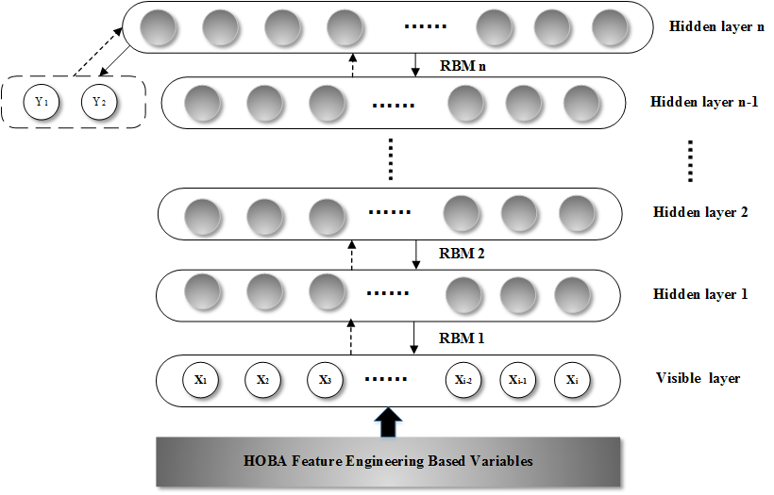
金融数据挖掘-银行信用卡交易欺诈监测
Deep neural network——Deep belief network (DBN)
步骤一：通过无监督预训练使网络获得高阶抽象特征，并且提供较好的初始权值，将权值限定在对全局训练有利的范围内，使用层与层之间的局部信息进行逐层训练，减小对学习目标过拟合的风险，并避免深神经网络中误差累积传递过长的问题
步骤二：通过监督学习反向传播算法（Back Propagation Algorithm）对整个网络的权重进行优化，最终对信用卡欺诈的标签进行分类，得到分类结果。

Slide 37
金融数据挖掘-银行信用卡交易欺诈监测
Data description:
Real-life dataset from one of largest commercial banks in China
Total: 107303 transactions
Fraudulent: 2046 transactions (<1.5%)
Training set: 67303 (1139 fraudulent transactions)
Testing set: 40000 (907 fraudulent transactions)

Slide 38
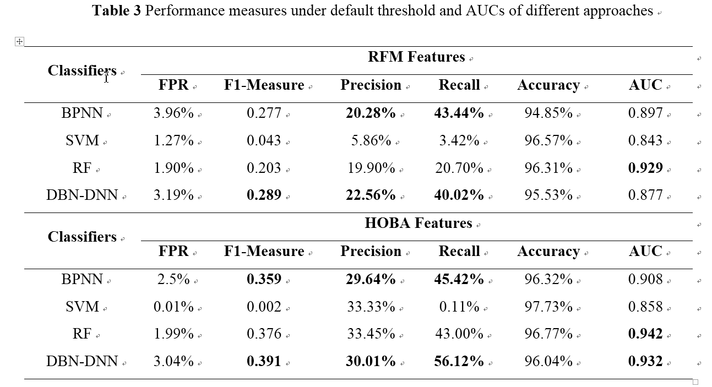
金融数据挖掘-银行信用卡交易欺诈监测

Slide 39
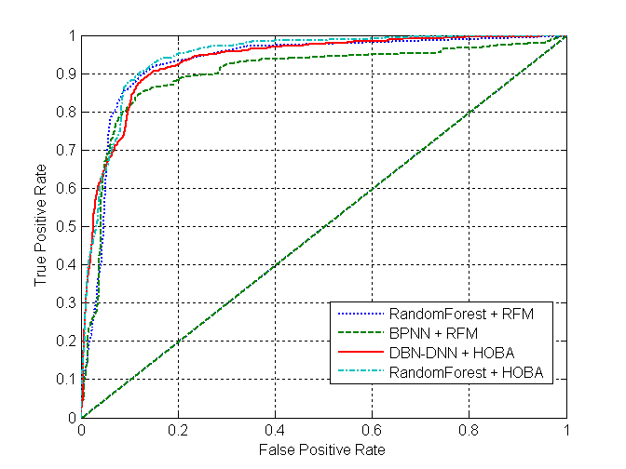
金融数据挖掘-银行信用卡交易欺诈监测
ROC Curve

Slide 40
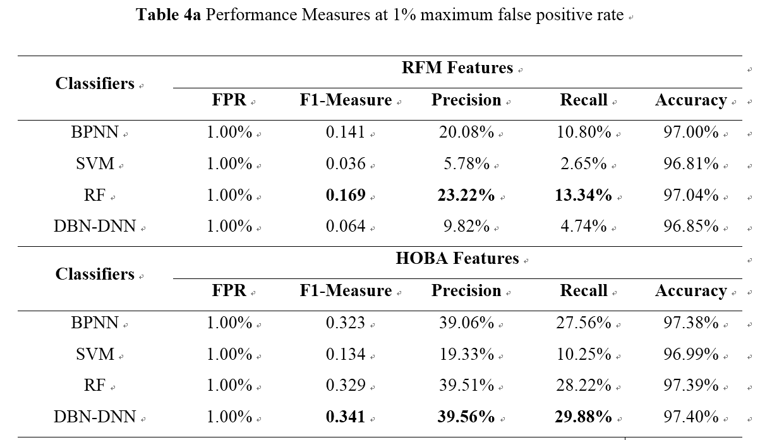
金融数据挖掘-银行信用卡交易欺诈监测

Slide 41
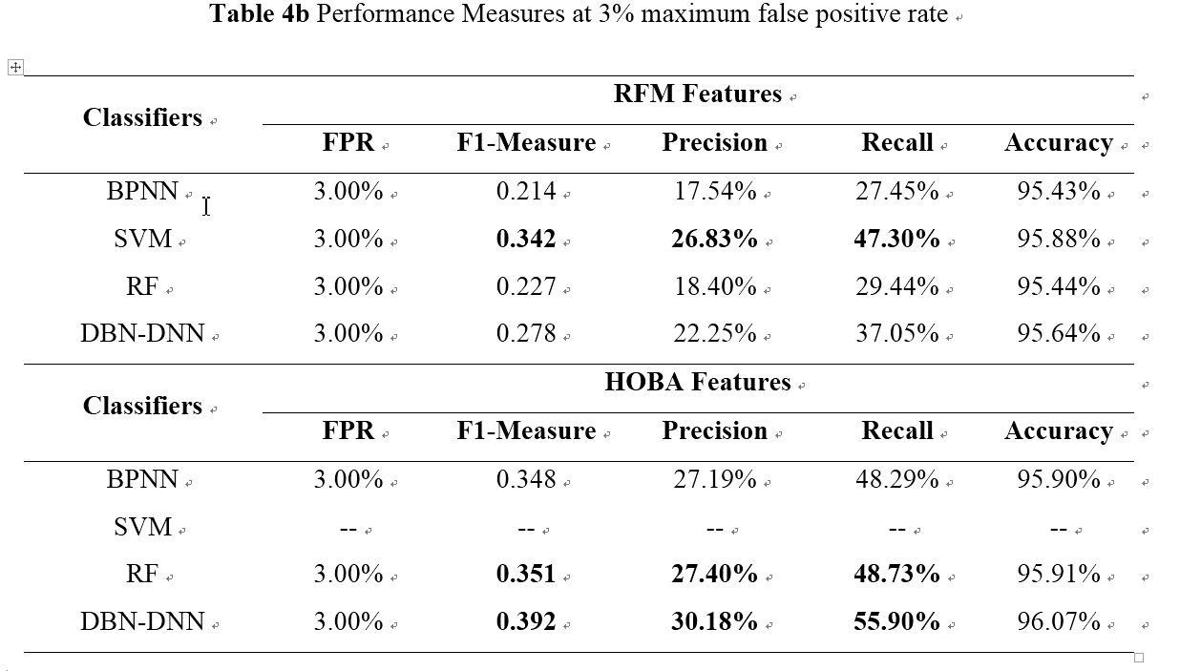
金融数据挖掘-银行信用卡交易欺诈监测

Slide 42
金融数据挖掘-银行信用卡交易欺诈监测
Compared to previous works, our feature engineering framework (Homogeneity-Oriented Behavior Analysis) gives a full consideration to the heterogeneity of credit card transactions.
We carry out empirical study to compare fraud detection performance of DBN-DNN with several traditional data mining methods and find out DBN attains great performance.
In addition, we find out the random forest also performs very well on the variable set of HOBA, and the performance gets a huge improved compared with using the variables of RFM

Slide 43
参考文献
许伟. 基于网络大数据的社会经济监测预警研究. 科学出版社, 2016.
许伟, 王明明, 李倩. 互联网金融概论. 中国人民大学出版社, 2016.
许伟, 梁循, 杨小平. 金融数据挖掘: 基于大数据视角的展望. 知识产权出版社, 2013.
许伟, 马建, 汪寿阳. 系统分析方法集成研究及其在预测和监测中的应用. 科学出版社, 2011.
X. Zhang, Y. Han, W. Xu, Q. Wang. HOBA: a novel feature engineering methodology for credit card fraud detection with a deep learning architecture. Information Sciences, available online, 2019.
H. Yuan, R. Lau, W. Xu. The determinants of crowdfunding success a semantic text analytics approach. Decision Support Systems, 2016, 91, 67-76.

Slide 44
Thank you
Comments and Suggestions
Wei Xu Associate Professor
School of Information
Renmin University of China
weixu@ruc.edu.cn
lisa.ruc.edu.cn
04/25/2020

